Slide 1
Web Tabanlı programlama
Naimcan Yıldız
1191602050
Yapılacaklar Listesi

Slide 2
İstenilen
Kullanıcının yapılacaklar listesini görüntülemesi
Listeye yeni hedef veya yapılacak ekleyebilmesi
Hedef tarihi seçebilmesi
İşi parçalara ayırabilmesi
Yapılan işleri kaydedebilmesi

Slide 3
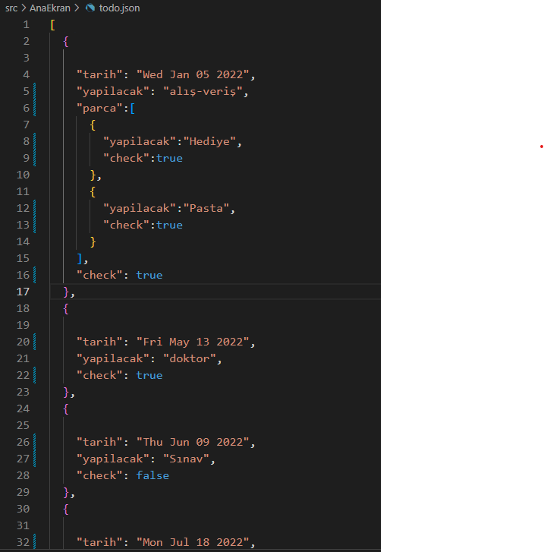
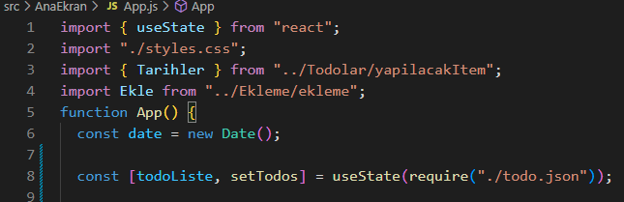
Yapılacaklar listesinin şeması ve App.js dosyasında kullanıma
hazır olması

Slide 4
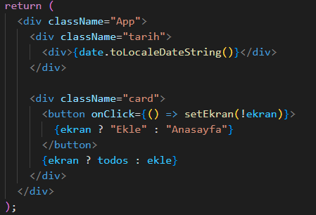
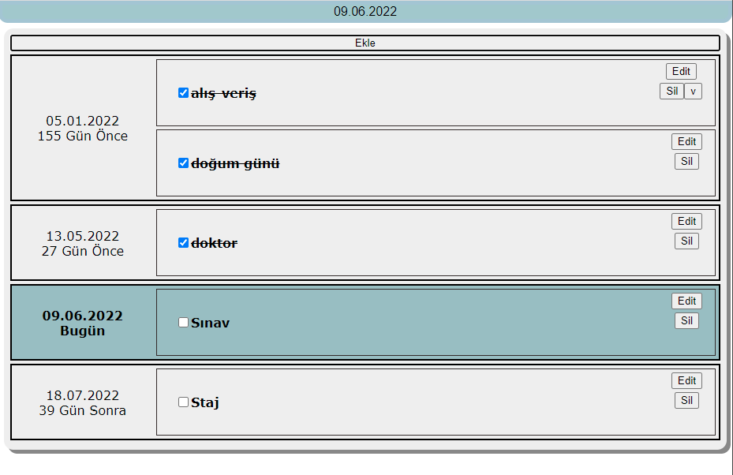
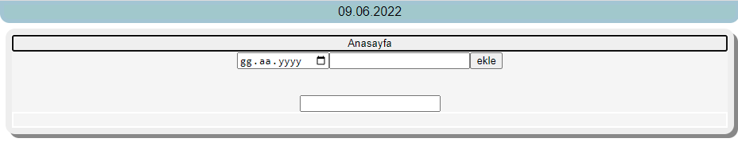
Ekle butonuna tıklandığında renderlanacak
componenti değiştirir.

Slide 5
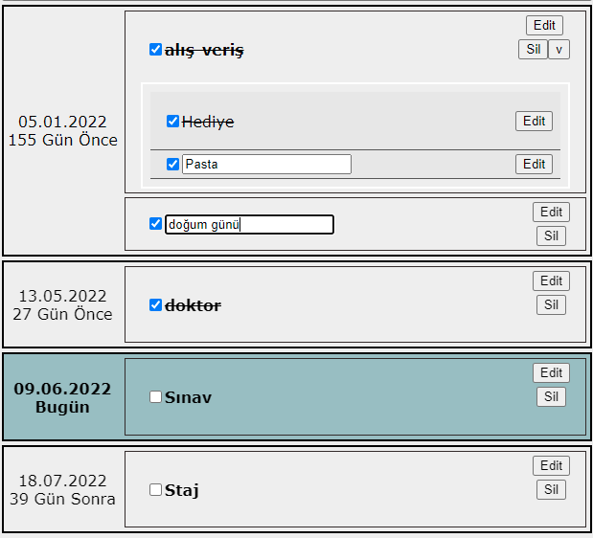
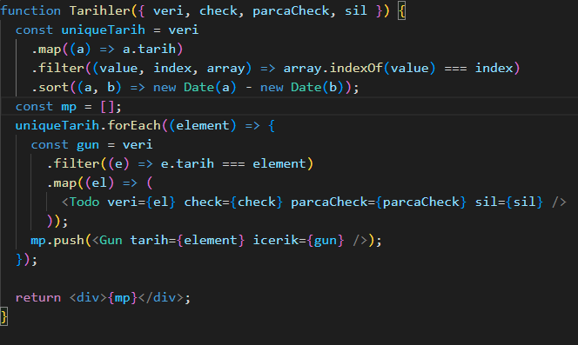
Tarihler componentinde alınan listenin verileri
Tarihlerine göre gruplanıyor

Slide 6
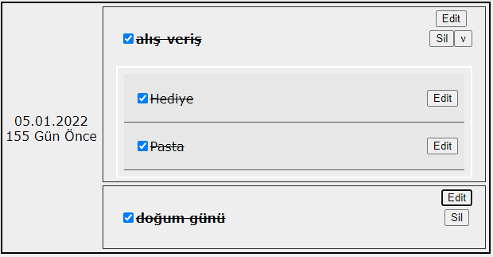
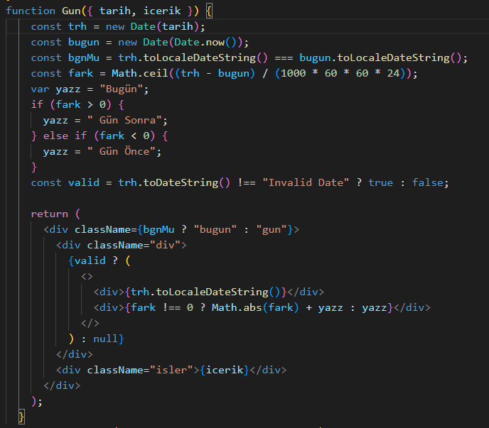
Gun componentinde veriler tarih ve tarihe ait
yapılacaklar şeklinde gruplanıyor.

Slide 7
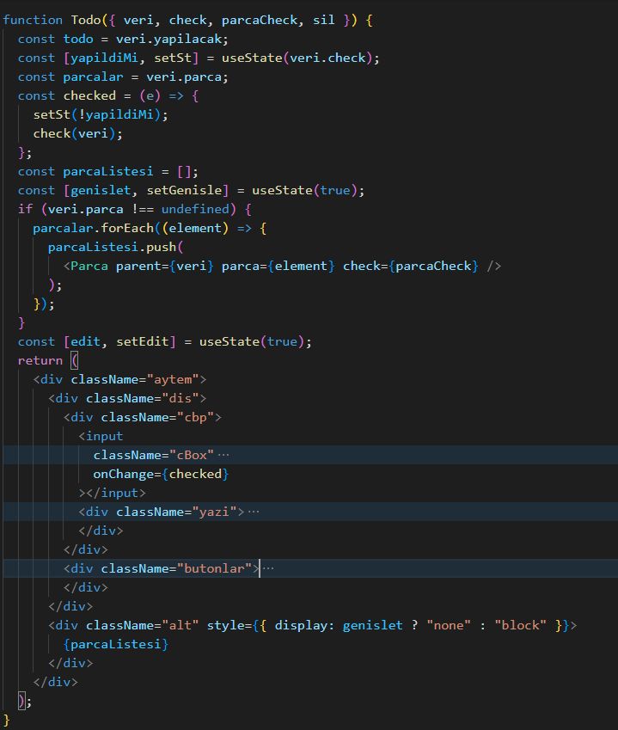
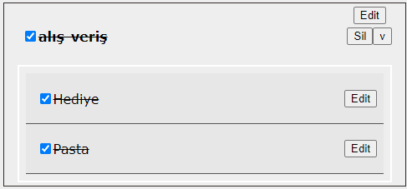
Todo componentinde yapılacak iş ve varsa
alt parçaları oluşuyor.

Slide 8

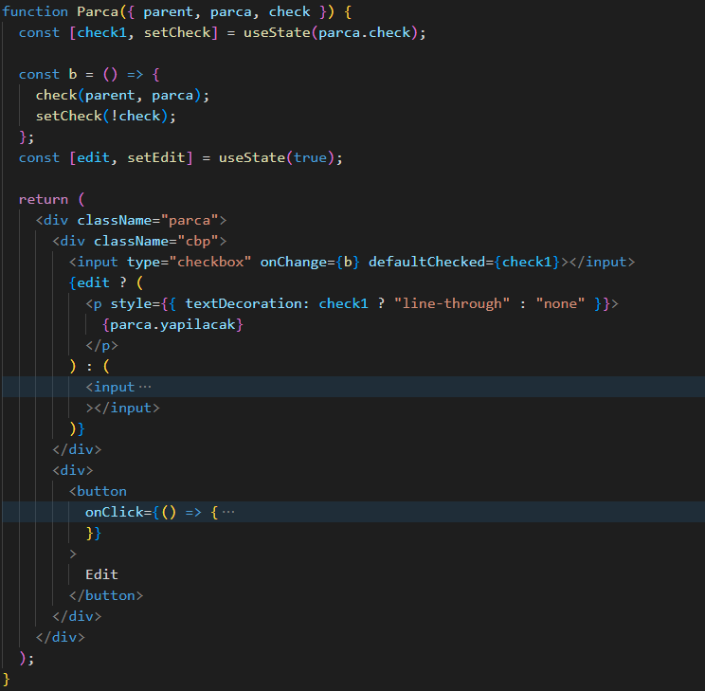
Son olarak Parca componentinde de
yapılacak işin alt parçası tutuluyor.

Slide 9
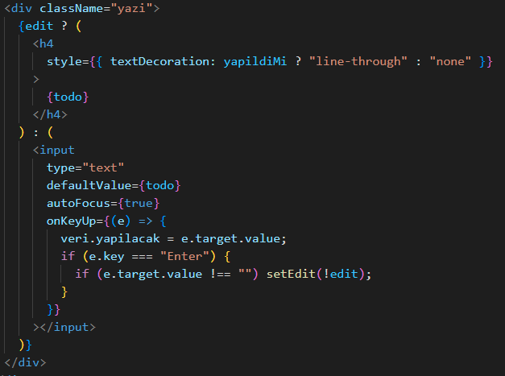
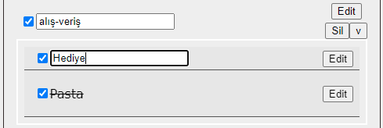
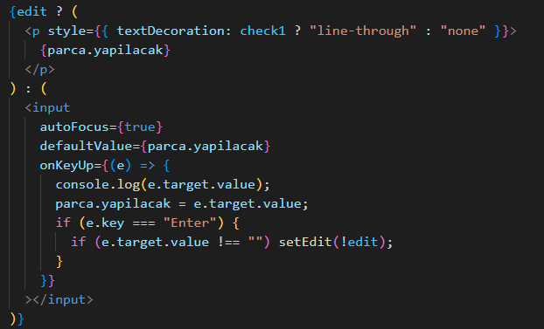
Edit işlemi ve yapılma durumunda yazının üzerinin çizilmesi

Slide 10
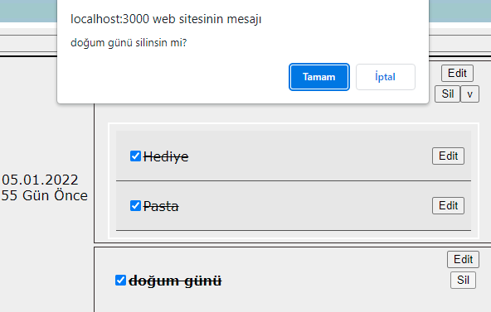
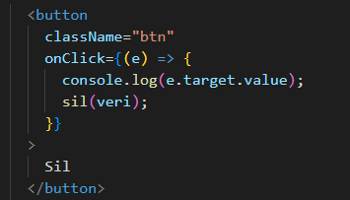
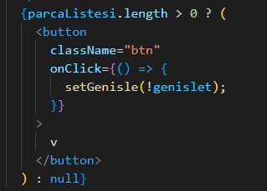


Slide 11
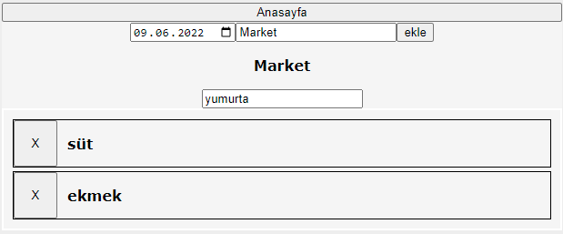
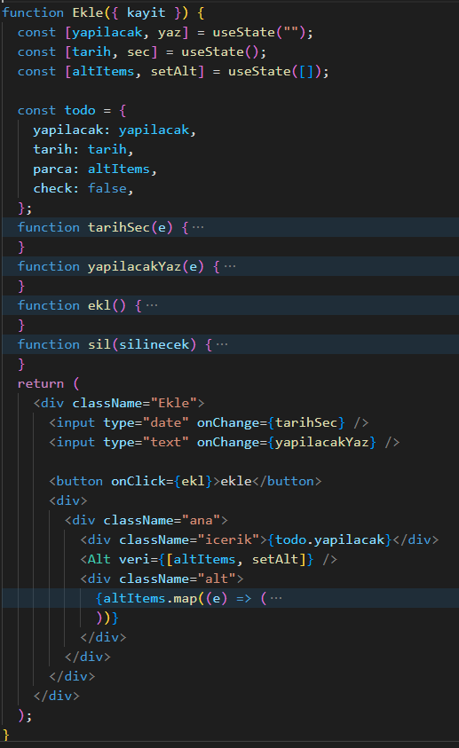

Slide 12
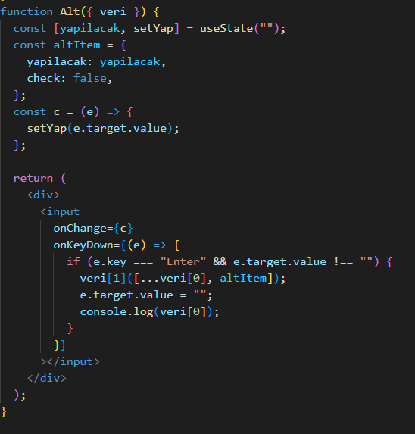
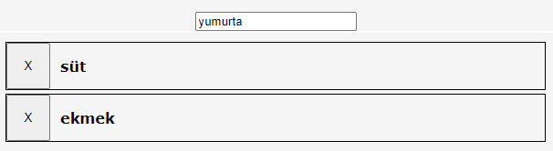

veri[0] veri[1]

Slide 13
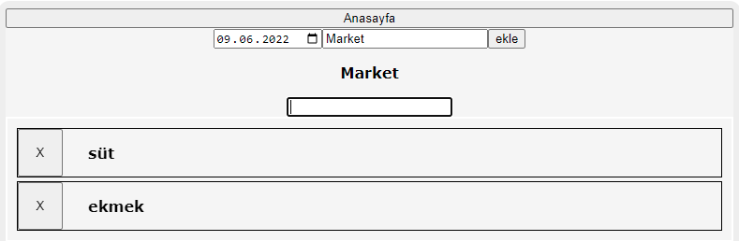
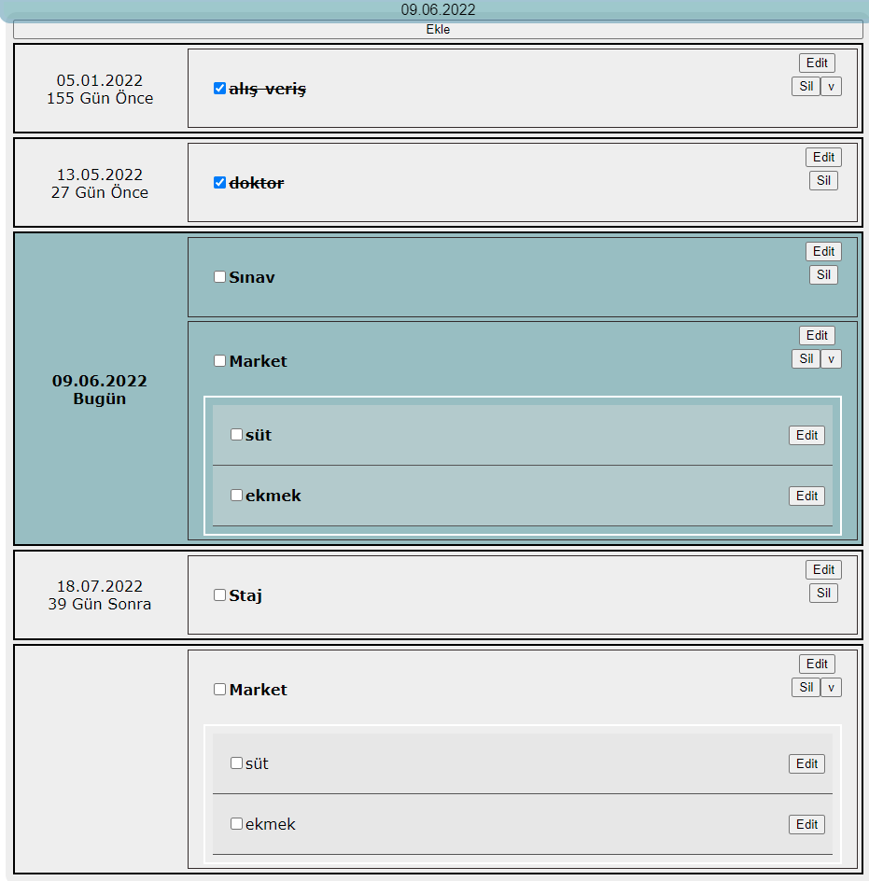
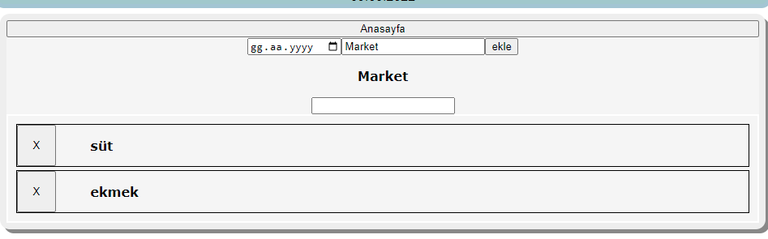
Ekleme kısmında tarih verilmediği durumda eklenen yapılacak iş listenin sonunda gösteriliyor.

Slide 14
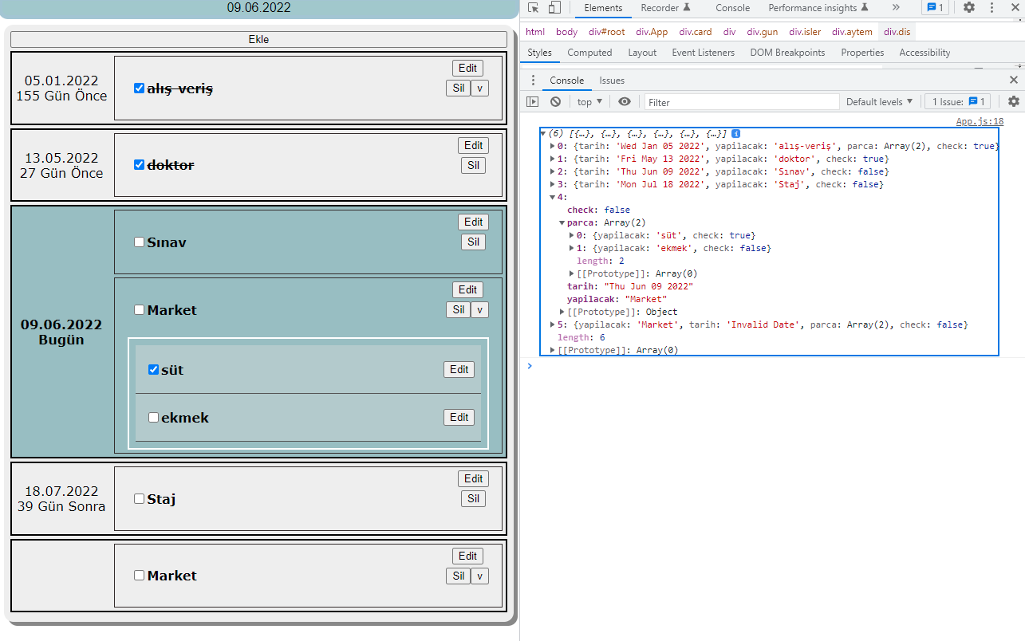
Ekleme ve çıkarmadan sonra listenin son durumu.

